Slide 1
Ενότητα 2: Επιπτώσεις της χρήσης πλαστικών στην ανθρώπινη υγεία
Raise your voice against plastic

Slide 2
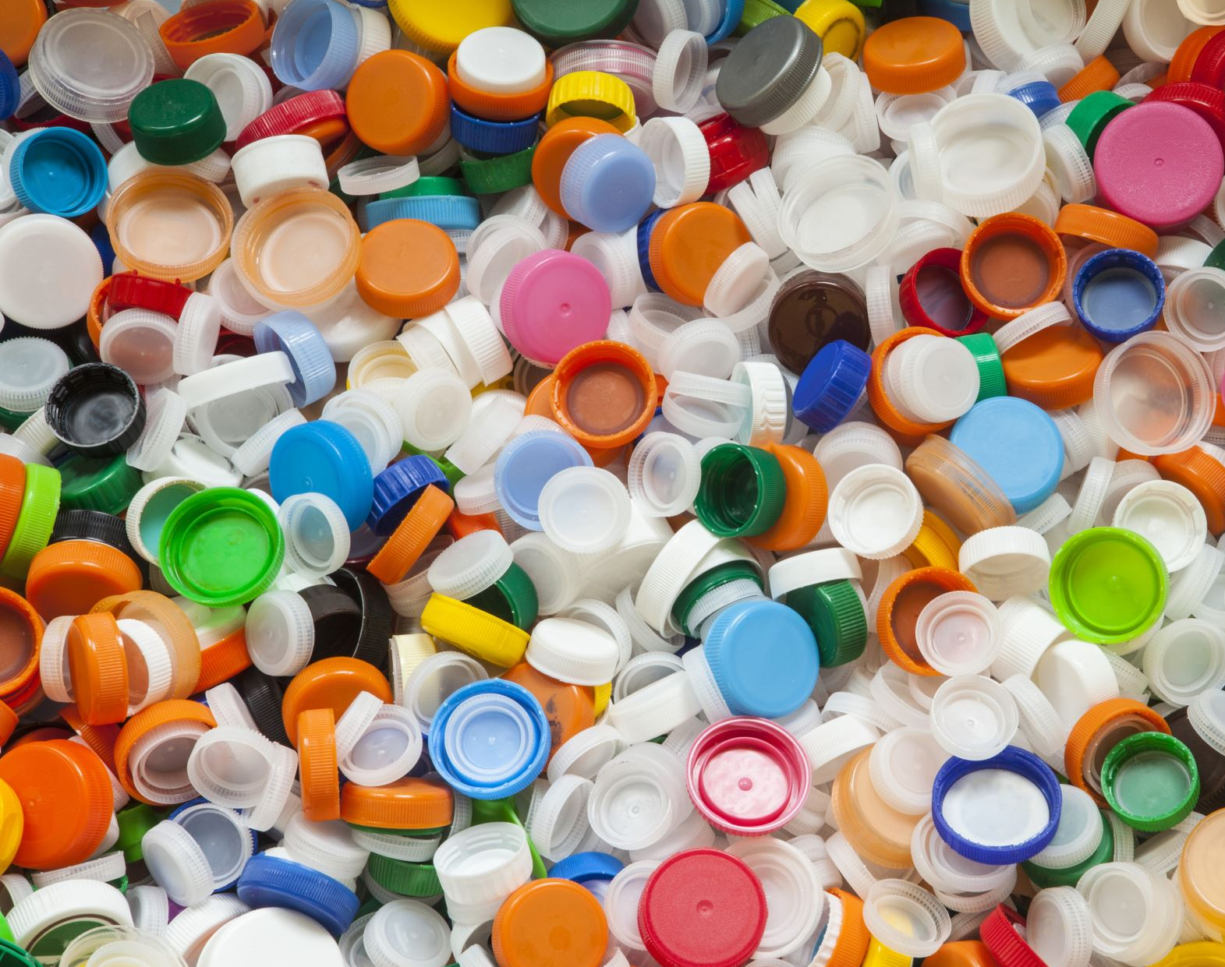
Εισαγωγή
Η χρήση του πλαστικού έχει βαθιές επιπτώσεις στην ανθρώπινη υγεία και το περιβάλλον - αυτό είναι ένα ζήτημα που συχνά παραβλέπεται ή δεν λαμβάνεται υπόψη όταν συζητείται το φάσμα των προβλημάτων υγείας που συνδέονται με τη χρήση του πλαστικού.
Μαθησιακοί στόχοι
Η επεξήγηση της βλάβης που προκαλεί το πλαστικό στην ανθρώπινη υγεία και το περιβάλλον
Ο εντοπισμός των προβλημάτων υγείας που σχετίζονται με τη χρήση πλαστικών,
Ο προσδιορισμός των στρατηγικών της ΕΕ για τη μείωση της ατομικής χρήσης πλαστικού
Μαθησιακά αποτελέσματα
Οι εκπαιδευόμενοι θα είναι σε θέση να:
κατανοήσουν τις επιπτώσεις της χρήσης πλαστικών στην ανθρώπινη υγεία, συμπεριλαμβανομένων των επιπτώσεών τους στη γονιμότητα, στα αναπαραγωγικά συστήματα και στις ενδοκρινικές διαταραχές,
περιγράφουν τις διάφορες πηγές ρύπανσης από πλαστικό και τις επιπτώσεις τους στο περιβάλλον
εξηγήσουν το σχηματισμό και τις επιπτώσεις των μικροπλαστικών
αναγνωρίζουν τους κινδύνους των τοξικών χημικών ουσιών που σχετίζονται με τη χρήση πλαστικών

Slide 3
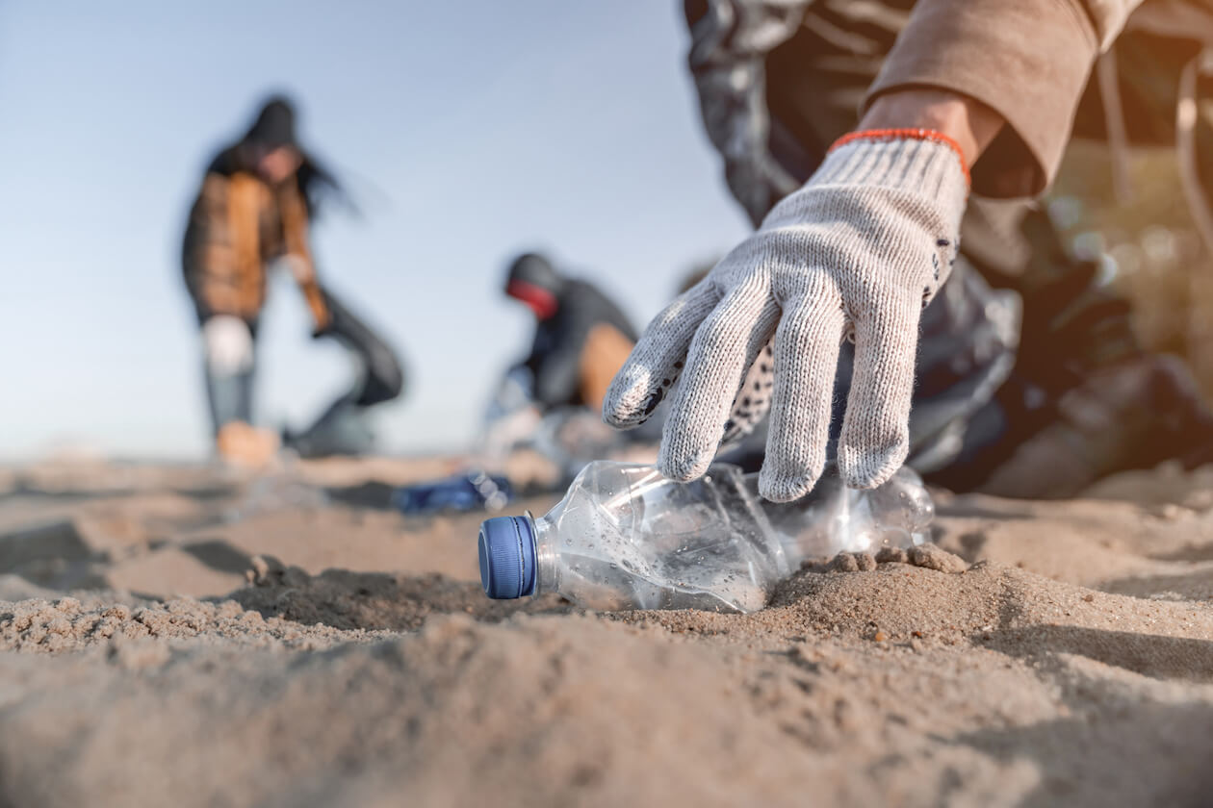
Θεωρητική ενότητα
Τις τελευταίες δεκαετίες, το πλαστικό έχει αντικαταστήσει τα φυσικά υλικά όπως το χαρτί, το γυαλί και το βαμβάκι στην κατασκευή, με αποτέλεσμα την ακραία πλαστική ρύπανση του περιβάλλοντός μας.
Κάθε στάδιο του κύκλου ζωής (εξόρυξη, κατασκευή, κατανάλωση και απόρριψη) ενέχει σημαντικούς κινδύνους για την ανθρώπινη υγεία, και όταν εξετάζεται συνολικά, η εικόνα γίνεται ακόμη πιο ανησυχητική.

Slide 4
Θεωρητική ενότητα
Σύμφωνα με τους Yee et al. (2021), υπάρχουν τρεις κύριες οδοί μέσω των οποίων τα πλαστικά μπορούν να επηρεάσουν την ανθρώπινη υγεία:
Πρώτον, καθημερινά καταπίνουμε, εισπνέουμε και καταναλώνουμε μικροπλαστικά, τα οποία δυνητικά βλάπτουν την υγεία μας μόλις εισέλθουν στον οργανισμό μας.
Δεύτερον, τα πλαστικά προϊόντα περιέχουν χημικά πρόσθετα που έχουν συνδεθεί με σοβαρά προβλήματα υγείας, όπως καρκίνους που σχετίζονται με ορμόνες, στειρότητα και νευροαναπτυξιακές διαταραχές όπως η ΔΕΠΥ και ο αυτισμός.
Τέλος, τα πλαστικά και τα μικροπλαστικά που καταλήγουν στο περιβάλλον προσελκύουν επιβλαβείς μικροοργανισμούς, όπως βακτήρια και παθογόνα, τα οποία μπορούν να αυξήσουν τον κίνδυνο μόλυνσης εάν εισέλθουν στον οργανισμό μας.

Slide 5
Υποθέμα 1: Μικροπλαστικά στην τροφική αλυσίδα: Πόσο επιβλαβή είναι;
Πώς μπαίνουν στην τροφική αλυσίδα;
Μικροπλαστικά βρέθηκαν σε γαλάζια μύδια κοντά στις ακτές της Αυστραλίας Klein et al. (2022) , γεγονός που αναδεικνύει τον πιθανό κίνδυνο της ρύπανσης από μικροπλαστικά για τα μοναδικά θαλάσσια οικοσυστήματα της Νότιας Αυστραλίας και την τοπική ανθρώπινη τροφική αλυσίδα
Μια πρόσφατη μελέτη του Πανεπιστημίου του Κάρντιφ διαπίστωσε επίσης ότι η χρήση της λυματολάσπης ως λίπασμα σε γεωργικές εκτάσεις μπορεί να εισάγει μικροπλαστικά στο γεωργικό έδαφος, τα οποία στη συνέχεια μπορεί να καταλήξουν στις υδάτινες οδούς λόγω της απορροής.
Μικροπλαστικά έχουν ανιχνευθεί σε διάφορα τρόφιμα, όπως το τσάι, η ζάχαρη, το μέλι, ακόμη και το αλάτι, εγείροντας ανησυχίες για τις επιπτώσεις τους στην ανθρώπινη υγεία.

Slide 6
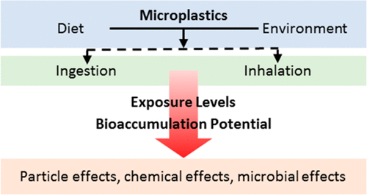
Υποθέμα 1: Μικροπλαστικά στην τροφική αλυσίδα: Πόσο επιβλαβή είναι;
Κατάποση μικροπλαστικών
Η κατάποση μολυσμένων θαλασσινών μπορεί να οδηγήσει σε έκθεση σε μικροπλαστικά, καθώς κατά μέσο όρο καταναλώνονται 11.000 μικροπλαστικά σωματίδια ετησίως, σύμφωνα με τη μελέτη του Πανεπιστημίου της Γάνδης.
Η εισπνοή, η κατάποση και η δερματική επαφή με τα μικροπλαστικά μπορεί να θέσει τον άνθρωπο σε κίνδυνο επιπλοκών για την υγεία του.
Μέσω του πεπτικού συστήματος, τα μικροπλαστικά μπορούν να εισέλθουν στο σώμα και να συσσωρευτούν σε αυτό, δημιουργώντας πιθανά προβλήματα υγείας.
Πηγή: Wright & Kelly (2017)

Slide 7
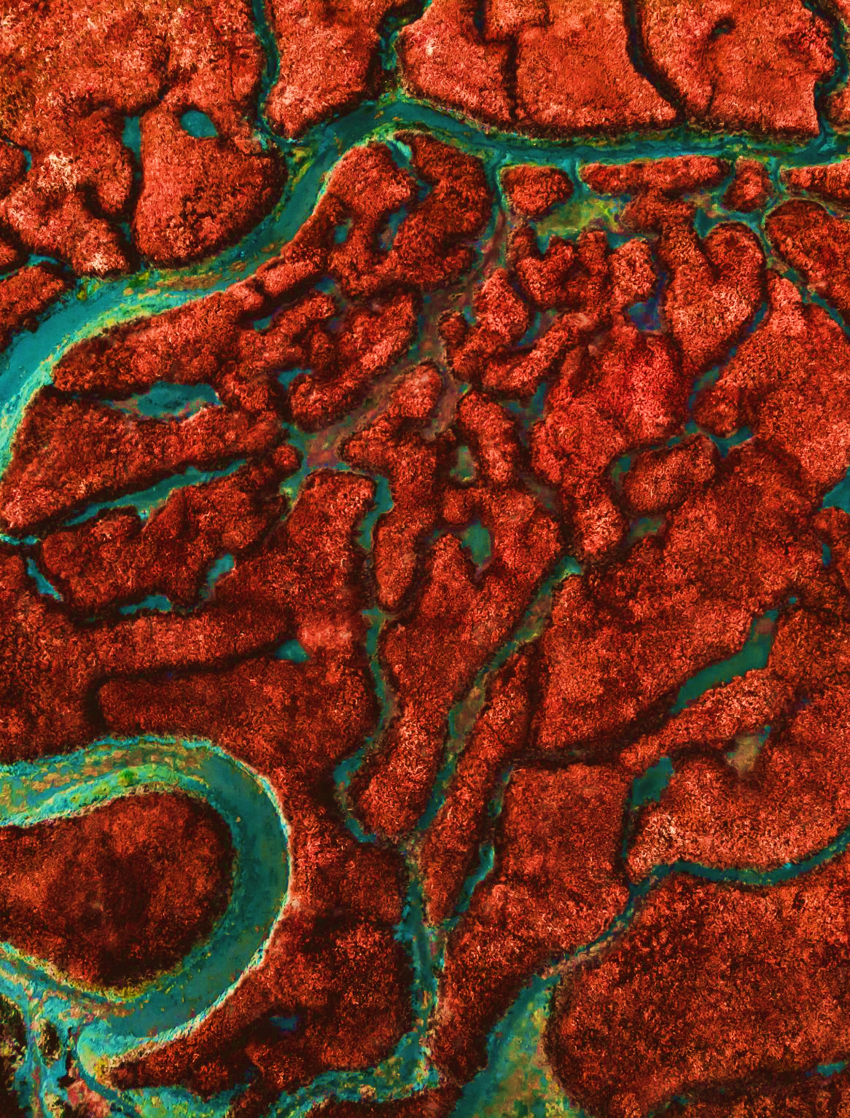
Υποθέμα 1: Μικροπλαστικά στην τροφική αλυσίδα: Πόσο επιβλαβή είναι;
Είναι τα μικροπλαστικά επιβλαβή για την ανθρώπινη υγεία;
Οι μακροπρόθεσμες επιπτώσεις των μικροπλαστικών στην υγεία του ανθρώπου είναι ακόμη σε μεγάλο βαθμό άγνωστες. Ωστόσο, πρόσφατες μελέτες δείχνουν ότι τα μικροπλαστικά μπορούν να προκαλέσουν μια σειρά από προβλήματα υγείας, μεταξύ των οποίων:
Φλεγμονή: Σε ανθρώπινα κύτταρα, τα μικροπλαστικά έχει βρεθεί ότι προκαλούν φλεγμονή, οδηγώντας σε διάφορες ασθένειες, συμπεριλαμβανομένου του καρκίνου.
Ενδοκρινική διαταραχή: Τα μικροπλαστικά μπορούν να διαταράξουν το ενδοκρινικό σύστημα, το οποίο μπορεί να μιμηθεί τις δράσεις των ορμονών στο σώμα. Αυτό μπορεί να οδηγήσει σε αναπαραγωγικά προβλήματα και άλλα ζητήματα υγείας, καθώς μεταβάλλει τα επίπεδα των ορμονών.
Νευρολογική βλάβη: Έχει ανακαλυφθεί ότι τα μικροπλαστικά είναι ικανά να διασχίσουν τον αιματοεγκεφαλικό φραγμό, προκαλώντας ενδεχομένως νευρολογικές βλάβες.
Ανοσοτοξικότητα: καθιστά τα άτομα πιο ευάλωτα σε λοιμώξεις και άλλες ασθένειες.
Γενοτοξικότητα: Τα μικροπλαστικά έχει αποδειχθεί ότι προκαλούν βλάβες στο DNA, οι οποίες μπορούν να αυξήσουν τον κίνδυνο εμφάνισης καρκίνου και άλλων ασθενειών προκαλώντας γονοτοξικότητα.

Slide 8
Υποθέμα 2: Χημικά πρόσθετα
τα επιβραδυντικά φλόγας προστίθενται συχνά σε έπιπλα και ηλεκτρονικά είδη για να αυξήσουν την αντοχή τους στη φωτιά
περιλαμβάνονται πλαστικοποιητές, όπως οι φθαλικές ενώσεις, για να γίνει το παραγόμενο προϊόν πιο εύκαμπτο
τουλάχιστον 4000 χημικές ουσίες, με 63 από αυτές να έχουν ταξινομηθεί ως επικίνδυνες για την ανθρώπινη υγεία
Τι είναι τα πλαστικά πρόσθετα;
Τα πλαστικά αποτελούνται επίσης από μη σκόπιμα προστιθέμενες ουσίες (NIAS), οι οποίες μπορεί να είναι προϊόντα διάσπασης των πρόσθετων παραγωγής, παράπλευρα προϊόντα ή μολυσματικές ουσίες.
Σύμφωνα με τον βιολόγο Dr. Pete Myers (EHN, 2023), υπάρχει κενό γνώσης όσον αφορά τον προσδιορισμό των χημικών ουσιών που περιέχει και όλων των πιθανών επιπτώσεων στην υγεία που μπορεί να σχετίζονται με αυτό.
Αυτά τα NIAS είναι ως επί το πλείστον άγνωστα και η πιθανή τοξικότητά τους είναι επίσης άγνωστη, γεγονός που αναδεικνύει την ανάγκη για περαιτέρω έρευνα.
Πολλές χημικές ουσίες ενσωματώνονται στα πλαστικά για μια σειρά λειτουργιών, για σκοπούς όπως η ενίσχυση της ανθεκτικότητας, η δημιουργία υδατοαπωθητικής επιφάνειας ή η αλλαγή του χρώματος του αντικειμένου.

Slide 9
Υποθέμα 2: Χημικά πρόσθετα
Τοξικότητα των πλαστικών προσθέτων
Έχει διαπιστωθεί ότι οι ενδοκρινικές διαταραχές επιφέρουν σημαντικό αντίκτυπο στον οργανισμό μας ακόμη και σε χαμηλές συγκεντρώσεις και πολλές μελέτες έχουν δείξει ότι η έκθεση σε αυτές τις χημικές ουσίες μπορεί να οδηγήσει σε διάφορα προβλήματα υγείας, συμπεριλαμβανομένης της υπογονιμότητας, της παχυσαρκίας, του διαβήτη, του καρκίνου του προστάτη και του καρκίνου του μαστού.
Τα πλαστικά πρόσθετα έχουν συνδεθεί με νευροαναπτυξιακές διαταραχές όπως η ΔΕΠΥ και ο αυτισμός.

Slide 10
Υποθέμα 3: Στρατηγική της ΕΕ για το πλαστικό
Ποια είναι η πρόταση της ΕΕ για τα μικροπλαστικά;
Σύμφωνα με ανασκόπηση του ΕΕΣ (2020), προτείνεται να περιοριστεί η χρήση συνθετικών πολυμερών μικροσωματιδίων που είναι μικρότερα από 5 mm και ινοειδών σωματιδίων που είναι μικρότερα από 15 mm, τα οποία χρησιμοποιούνται σκόπιμα σε προϊόντα και έχουν τη δυνατότητα να απελευθερωθούν στο περιβάλλον.
Η Ευρωπαϊκή Επιτροπή θέσπισε νομοθεσία για την απαγόρευση των σκόπιμα προστιθέμενων μικροπλαστικών, ιδίως στα καλλυντικά.
Η Ευρωπαϊκή Ένωση έχει αναπτύξει μια στρατηγική για τα πλαστικά που αποσκοπεί στη βελτίωση του τρόπου δημιουργίας, χρήσης και ανακύκλωσης των πλαστικών προϊόντων, προκειμένου να μετριαστούν οι αρνητικές επιπτώσεις τους στο περιβάλλον και την ανθρώπινη υγεία.
Στόχος του Green Deal είναι η ανακύκλωση του 55% των πλαστικών αποβλήτων συσκευασίας έως το 2030.

Slide 11
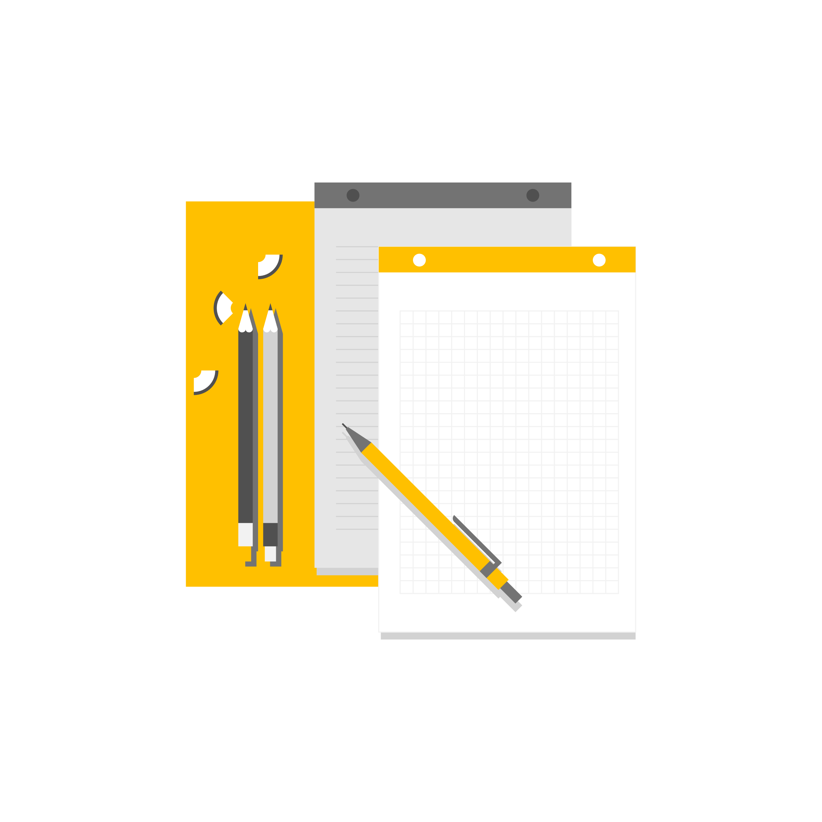
A2.1 Δραστηριότητα - Καμπάνια κατά του πλαστικού
Στόχος αυτής της δραστηριότητας είναι η ευαισθητοποίηση των συμμετεχόντων σχετικά με τις βλαβερές συνέπειες της χρήσης πλαστικών στην ανθρώπινη υγεία.
Μέσω έρευνας και συνεργασίας, οι συμμετέχοντες θα διερευνήσουν τον αντίκτυπο των μικροπλαστικών στην ανθρώπινη υγεία και θα χρησιμοποιήσουν τα ευρήματά τους για να σχεδιάσουν μια σύντομη εκστρατεία ευαισθητοποίησης για την τοπική τους κοινότητα.

Slide 12
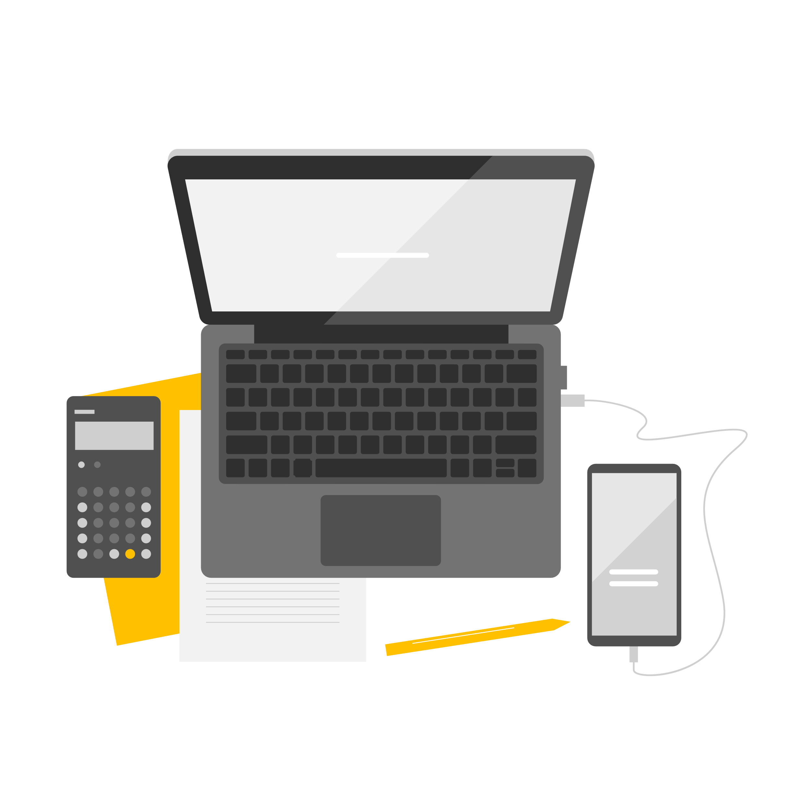
A2.1 Δραστηριότητα - Καμπάνια κατά του πλαστικού
Απαιτούμενα υλικά για τη δραστηριότητα
Προσωπικοί υπολογιστές
Tablets
Κινητά τηλέφωνα
Σχετικά Βιβλία
Περιοδικά
Φυλλάδια

Slide 13
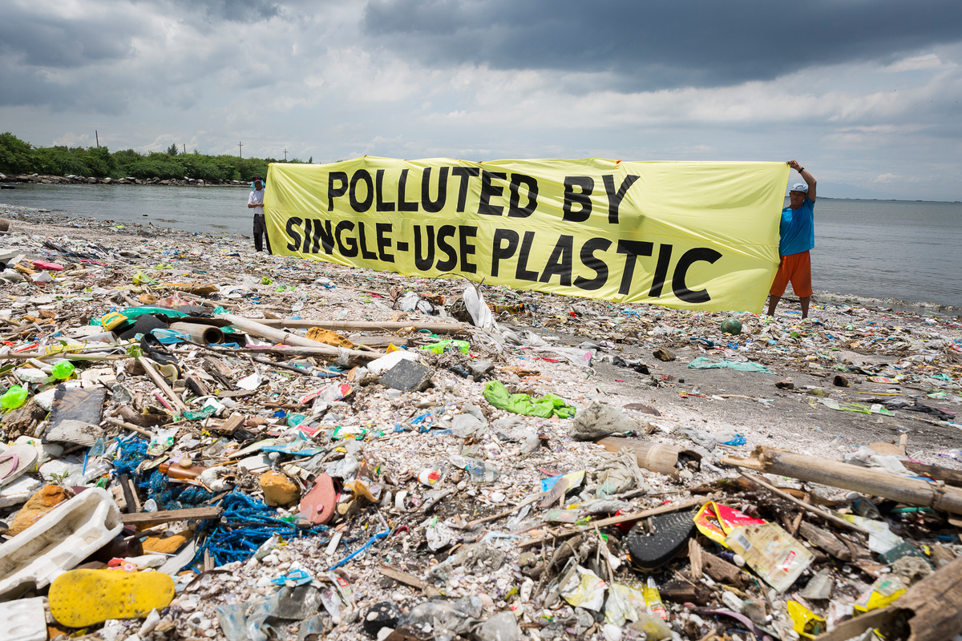
Οδηγίες βήμα-προς-βήμα
Σχηματίστε μικρές ομάδες συμμετεχόντων
Μοιραστείτε το διαθέσιμο υλικό με τις ομάδες και δώστε τους πρόσβαση σε ηλεκτρονικές συσκευές για έρευνα
Για 60’ οι συμμετέχοντες καλούνται να ανακαλύψουν την επίδραση/επιπτώσεις των μικροπλαστικών στην ανθρώπινη υγεία
Μετά την έρευνα, οι συμμετέχοντες θα σχεδιάσουν infographics, αυτοκόλλητα και αφίσες ανά ομάδα χρησιμοποιώντας διαδικτυακά εργαλεία για το σχεδιασμό infographics (όπως το Canva).
Τα σχεδιαζόμενα infographics θα εκτυπωθούν και θα διανεμηθούν στην τοπική κοινότητα (σχολεία, καταστήματα, αγορές κ.λπ.).
Μην ξεχάσετε να μοιραστείτε τη δραστηριότητα και τα αποτελέσματα στα μέσα κοινωνικής δικτύωσης χρησιμοποιώντας σχετικά hashtags (#reduceplastics, #noplastic, #campaign). Ζητείται να μάθετε το αποτέλεσμα/επιπτώσεις

Slide 14
A2.2 Δραστηριότητα - Πείραμα: Τοξικές χημικές ουσίες στα τρόφιμά μας
Στόχος αυτής της δραστηριότητας είναι να καταδείξει τη δυνατότητα διαρροής τοξικών χημικών ουσιών από τα πλαστικά στα τρόφιμα και τα ποτά και να προωθήσει την ευαισθητοποίηση και τη δράση για τη μείωση της χρήσης πλαστικών.

Slide 15
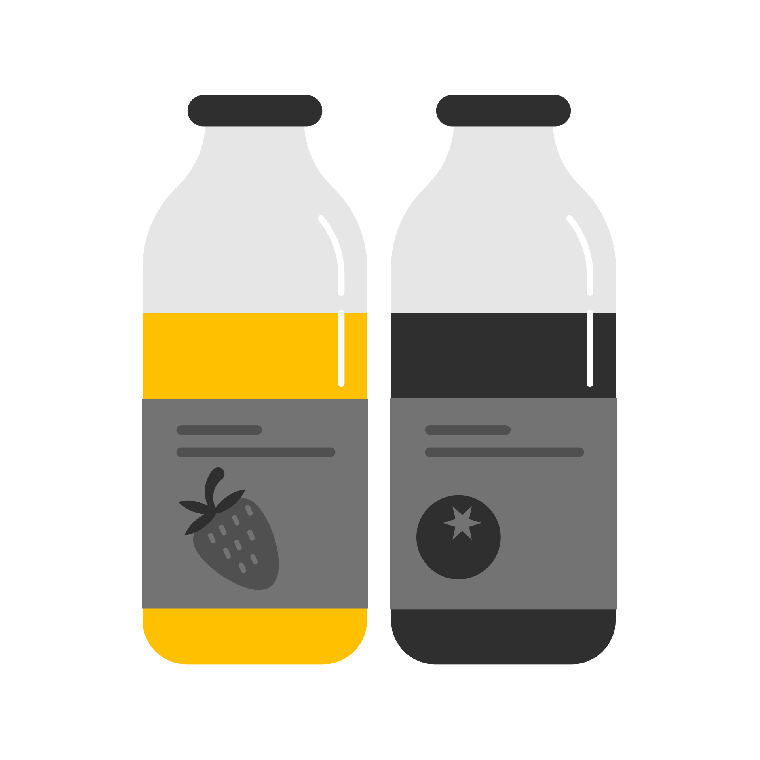
A2.2 Δραστηριότητα - Πείραμα: Τοξικές χημικές ουσίες στα τρόφιμά μας
Απαιτούμενα υλικά για τη δραστηριότητα
Δύο διαφανή πλαστικά ποτήρια Ένας μαρκαδόρος Ένα δοχείο με ξύδι Ένα δοχείο με νερό Ένα πλαστικό κουτάλι Μη πλαστικές εναλλακτικές λύσεις για την αποθήκευση τροφίμων και ποτών, όπως γυάλινα ή ανοξείδωτα δοχεία

Slide 16
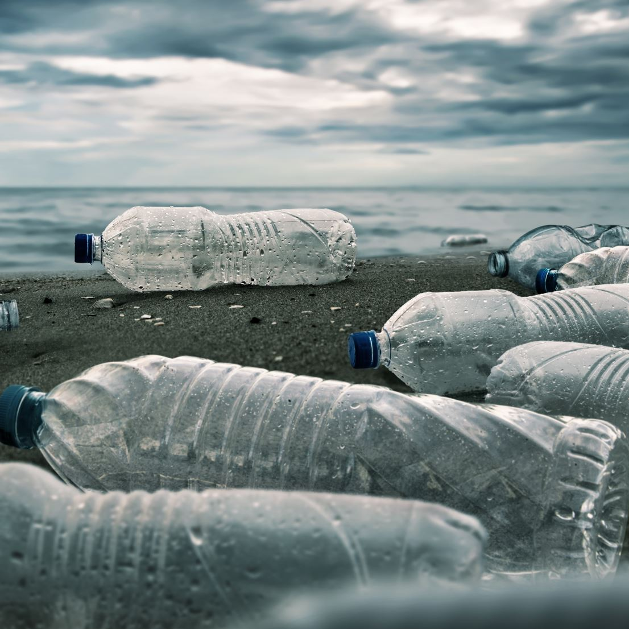
Οδηγίες βήμα-προς-βήμα
Στο ένα φλιτζάνι αναγράψτε τη λέξη "Πλαστικό" και στο άλλο τη λέξη "Μη Πλαστικό" με το μαρκαδόρο
Γεμίστε κάθε φλιτζάνι είτε με ξύδι (το οποίο μπορεί να προσομοιώσει όξινο φαγητό ή ποτό) είτε με νερό
Βουτήξτε το πλαστικό κουτάλι στο «Πλαστικό» κύπελλο και αφήστε το εκεί για αρκετά λεπτά
Αφαιρέστε το κουτάλι και παρατηρήστε τυχόν αλλαγές στο χρώμα ή τη διαύγεια του υγρού στο «Πλαστικό» κύπελλο
Συζητήστε με τους συμμετέχοντες το ενδεχόμενο οι τοξικές χημικές ουσίες στο πλαστικό να διοχετεύονται σε τρόφιμα ή ποτά με την πάροδο του χρόνου, ειδικά όταν θερμαίνονται ή εκτίθενται σε όξινες ουσίες
Επαναλάβετε το πείραμα χρησιμοποιώντας ένα μη πλαστικό δοχείο, όπως γυαλί ή ανοξείδωτο χάλυβα, και συγκρίνετε τα αποτελέσματα
Συζητήστε με τις ομάδες τις επιπτώσεις που θα είχαν αυτά τα τοξικά στοιχεία στην ανθρώπινη υγεία
Παρουσιάστε τις πραγματικές επιπτώσεις των πλαστικών στον άνθρωπο χρησιμοποιώντας τις σχετικές πληροφορίες από την ενότητα

Slide 17
Πρόσθετοι εκπαιδευτικοί πόροι
R2.1 Πόσο επικίνδυνα είναι τα μικροπλαστικά;
Ένα βίντεο ντοκιμαντέρ της DW, που αναρτήθηκε στο YouTube, σχετικά με την ύπαρξη μικροπλαστικών σε διάφορα περιβάλλοντα που γίνονται σημείο ενδιαφέροντος για τον επιστημονικό κόσμο. Το ντοκιμαντέρ ακολουθεί τον σχετικό ερευνητή Christian Laforsch, ο οποίος έχει έντονο ενδιαφέρον για τους μακροπρόθεσμους κινδύνους που ενέχουν τα μικροπλαστικά. Αυτός μαζί με την ομάδα του χρησιμοποίησαν τα δικά τους προσαρμοσμένα όργανα για να τους εντοπίσουν προκειμένου να ανακαλύψουν τις πιθανότητες κινδύνου για τον άνθρωπο και το περιβάλλον γενικότερα.
Εκτός από την κατανόηση του προβλήματος των μικροπλαστικών, η εκμάθηση των πιθανών λύσεων που συζητούνται σε αυτόν τον πόρο μπορεί να δώσει στους μαθητές τα εργαλεία που χρειάζονται για να αναλάβουν δράση ενάντια σε αυτό το μείζον περιβαλλοντικό ζήτημα.
https://www.youtube.com/watch?v=1PlK9oGQvzA

Slide 18
Βιβλιογραφία & Ιστοσελίδες
Βιβλιογραφικές Αναφορές
Al Mamun, A., Prasetya, T. A. E., Dewi, I. R., & Ahmad, M. (2023). Microplastics in human food chains: Food becoming a threat to health safety. Science of the Total Environment, 858, 159834.
Bhuyan, Md. S. (2022). Effects of microplastics on fish and in human health. Frontiers in Environmental Science, 10. https://doi.org/10.3389/fenvs.2022.827289
Ferahtia, A., Halilat, M. T., Mimeche, F., &amp; Bensaci, E. (2021). Surface Water Quality Assessment in semi-arid region (El Hodna watershed, Algeria) based on Water Quality Index (WQI). Studia Universitatis Babeș-Bolyai Chemia, 66(1), 127–142. https://doi.org/10.24193/subbchem.2021.01.10
Klein, J. R., Beaman, J., Kirkbride, K. P., Patten, C., & Burke da Silva, K. (2022). Microplastics in intertidal water of South Australia and the mussel mytilus spp.; the contrasting effect of population on concentration. Science of The Total Environment, 831, 154875. https://doi.org/10.1016/j.scitotenv.2022.154875
Thompson, R. C., Moore, C. J., Vom Saal, F. S., & Swan, S. H. (2009). Plastics, the environment and human health: current consensus and future trends. Philosophical transactions of the royal society B: biological sciences, 364(1526), 2153-2166.
Vandenberg, L. N., Colborn, T., Hayes, T. B., Heindel, J. J., Jacobs, D. R., Lee, D.-H., Shioda, T., Soto, A. M., vom Saal, F. S., Welshons, W. V., Zoeller, R. T., & Myers, J. P. (2012). Hormones and endocrine-disrupting chemicals: Low-dose effects and nonmonotonic dose responses. Endocrine Reviews, 33(3), 378–455. https://doi.org/10.1210/er.2011-1050
Wright, S. L., & Kelly, F. J. (2017). Plastic and human health: A micro issue? Environmental Science & Technology, 51(12), 6634–6647. https://doi.org/10.1021/acs.est.7b00423
Yee, M. S.-L., Hii, L.-W., Looi, C. K., Lim, W.-M., Wong, S.-F., Kok, Y.-Y., Tan, B.-K., Wong, C.-Y., & Leong, C.-O. (2021). Impact of microplastics and nanoplastics on human health. Nanomaterials, 11(2), 496. https://doi.org/10.3390/nano11020496

Slide 19
Βιβλιογραφία & Ιστοσελίδες
Ιστοσελίδες
Chang, M. (2020, November 27). The effects of plastic pollution on human health. Ethical Choice | For Sustainable Future. Retrieved from https://myethicalchoice.com/en/journal/pollution/plastic-pollution-human-health/
DW Documentary (2022, November 1). How dangerous are microplastics? [Video]. YouTube. https://www.youtube.com/watch?v=1PlK9oGQvzA
ECA Press (2020, October 6). Plastic packaging waste: Eu needs to boost recycling to achieve ambitions. Retrieved from https://www.eca.europa.eu/Lists/ECADocuments/INRW20_04/INRW_Plastic_waste_EN.pdf
EHN (2023, January 3). Pete Myers to address US Senate Committee on the dangers of plastic. EHN. Retrieved from https://www.ehn.org/plastic-pollution-regulations-2658964356.html
Hincks, A. T. (2022, August 6). Microplastics: a macro problem of our daily lives. Mission Sustainability. Retrieved from https://www.missionsustainability.org/blog/microplastic-a-macro-problem
Pacheco, M. (2020, October 6). EU’s plastic strategy at risk, warn EU Auditors. Brussels Morning Newspaper. Retrieved from https://brusselsmorning.com/eus-plastic-strategy-at-risk-warn-eu-auditors/5423/
Plastic (2023, May 12). In Wikipedia. Retrieved from https://en.wikipedia.org/wiki/Plastic
Sewwandi, A. L. (2020, January 17). Here’s how plastic could affect your health - medicine: Daily mirror. Medicine | Daily Mirror. Retrieved from https://www.dailymirror.lk/Medicine/Heres-how-plastic-could-affect-your-health/308-181404
Warmington, A. (2019, March 4). ECHA publishes Additives Inventory. Speciality Chemicals Magazine. https://www.specchemonline.com/echa-publishes-additives-inventory

Slide 20
www.rescue.erasmus.site
Instagram: rescue.Erasmus
Facebook: Rescue - Raise your voice against plastic
YouTube: @rescue-raiseyourvoice
Το έργο συγχρηματοδοτείται από την Ευρωπαϊκή Επιτροπή μέσω του προγράμματος Erasmus+.
Με τη χρηματοδότηση της Ευρωπαϊκής Ένωσης. Οι απόψεις και οι γνώμες που διατυπώνονται εκφράζουν αποκλειστικά τις απόψεις των συντακτών και δεν αντιπροσωπεύουν κατ'ανάγκη τις απόψεις της Ευρωπαϊκής Ένωσης ή του Ευρωπαϊκού Εκτελεστικού Οργανισμού Εκπαίδευσης και Πολιτισμού (EACEA). Η Ευρωπαϊκή Ένωση και ο EACEA δεν μπορούν να θεωρηθούν υπεύθυνοι για τις εκφραζόμενες απόψεις.
Αριθμός Έργου: 2022-1-AT01-KA220-YOU-000086418
This work is licensed under a Creative Commons Attribution 4.0 International License.

